Slide 1
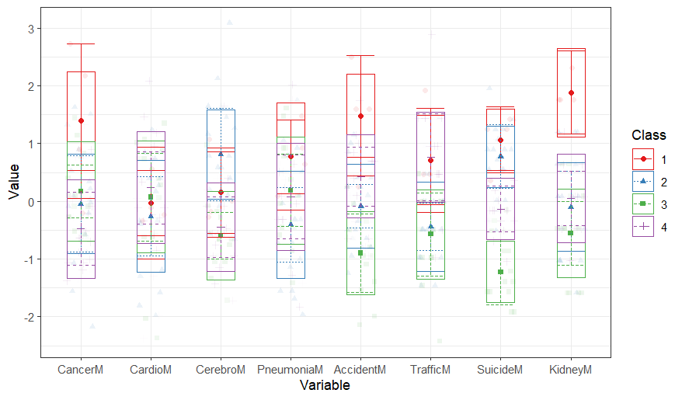
２０２０ M
Class1
北海道・秋 田・鳥 取・島 根・福 岡・佐 賀・長 崎
Class２
青 森・岩 手・山 形・福 島・和歌山・高 知・鹿児島
Class３
埼 玉・千 葉・東 京・神奈川・愛 知・京 都・大 阪・
兵 庫・沖 縄
Class４
宮 城・茨 城・栃 木・群 馬・新 潟・富 山・石 川
福 井・山 梨・長 野・岐 阜・静 岡・三 重・滋 賀
奈 良・岡 山・広 島・山 口・徳 島・香 川・愛 媛・
熊 本・大 分・宮 崎

Slide 2
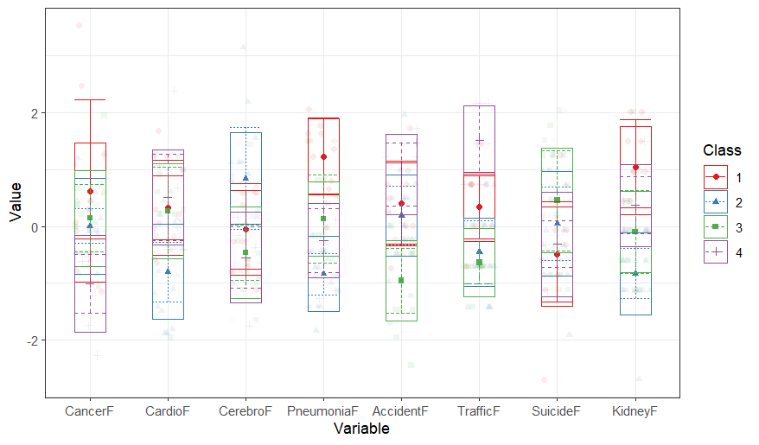
２０２０ F
Class1
北海道・青 森・茨 城・山 口・徳 島・高 知・佐 賀
長 崎・宮 崎・鹿児島
Class２
岩 手・宮 城・秋 田・山 形・福 島・神奈川・新 潟
富 山・石 川・山 梨・長 野・静 岡・愛 知・鳥 取
島 根
Class３
栃 木・群 馬・埼 玉・千 葉・東 京・京 都・大 阪
兵 庫・奈 良・岡 山・広 島・福 岡・熊 本・沖 縄
Class４
福 井・岐 阜・三 重・滋 賀・和歌山・香 川・愛 媛
大 分

Slide 3
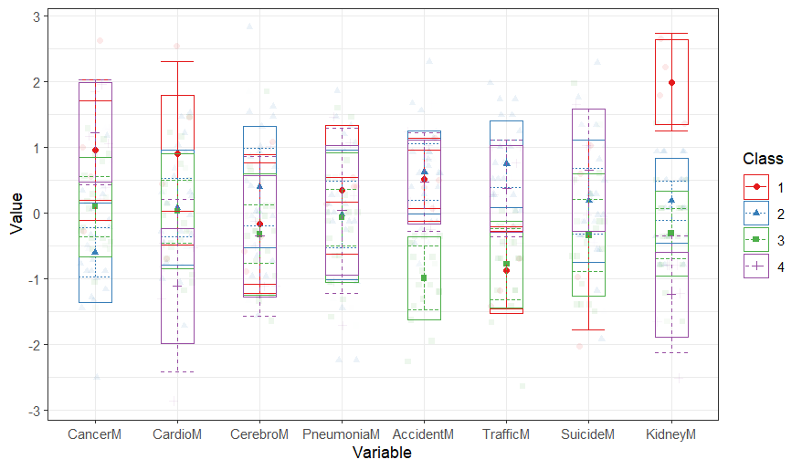
２０10 M
Class1
北海道・青 森・徳 島・愛 媛
Class２
岩 手・秋 田・福 島・茨 城・栃 木・富 山・福 井
山 梨・長 野・岐 阜・三 重・岡 山・広 島・山 口
香 川・高 知・大 分・宮 崎・鹿児島・沖 縄
Class３
宮 城・山 形・群 馬・埼 玉・千 葉・東 京・神奈川
石 川・静 岡・愛 知・滋 賀・京 都・大 阪・兵 庫
奈 良・和歌山・島 根・熊 本
Class４
新 潟・鳥 取・福 岡・佐 賀・長 崎

Slide 4
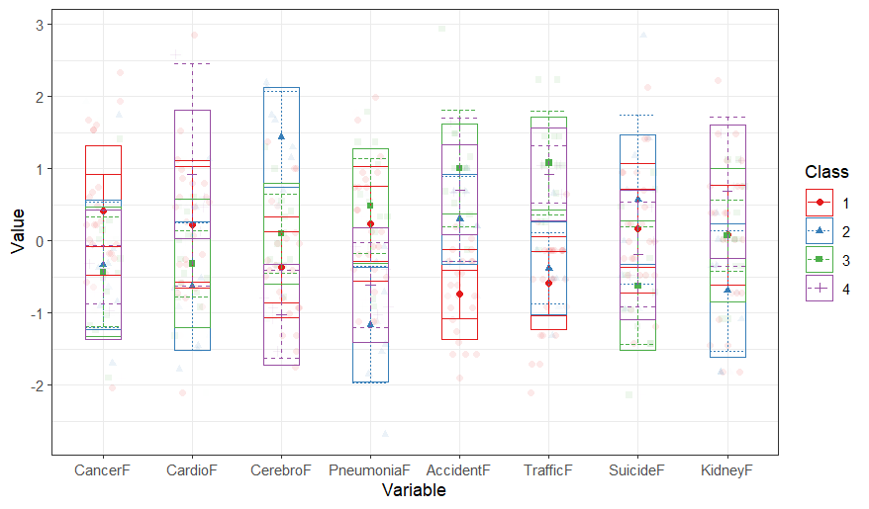
２０10 F
Class1
北海道・青 森・秋 田・栃 木・埼 玉・千 葉
東 京・神奈川・山 梨・静 岡・愛 知・京 都
大 阪・兵 庫・奈 良・和歌山・島 根・山 口
徳 島・福 岡・長 崎・熊 本・宮 崎・沖 縄
Class２
岩 手・宮 城・山 形・福 島・新 潟・長 野・鳥 取
Class３
茨 城・群 馬・富 山・石 川・福 井・岐 阜
三 重・岡 山・高 知・佐 賀・大 分・鹿児島
Class４
滋 賀・広 島・香 川・愛 媛

